Slide 1
VII. A Fiú Isten
B) A Megváltó Isten, Jézus Krisztus váltságműve

Slide 2
1. A megváltás jelentése és kapcsolata a reformátori alapelvekkel
Isten kijelentette magát az embernek, majd egy népen (zsidóság) keresztül az emberiségnek, és „az idők teljességében”, emberi formában is földre jött Jézus Krisztusban, a Fiúban. Ő lett a keresztyén hit középpontja.

Slide 3
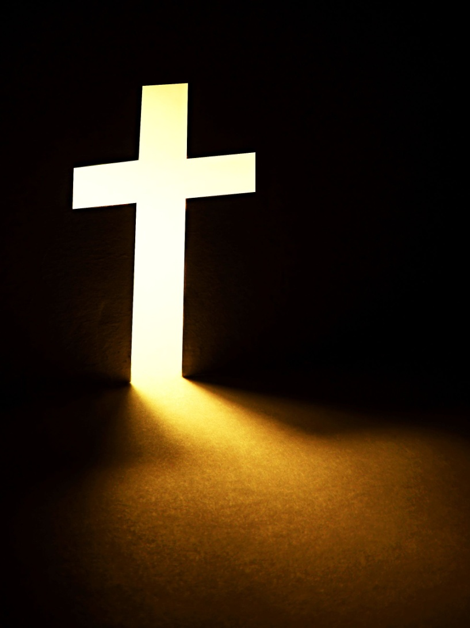
A nagyhét két középpontja:
NAGYPÉNTEK
Jézus Krisztus meghalt
a kereszten
a bűneinkért
1

Slide 4
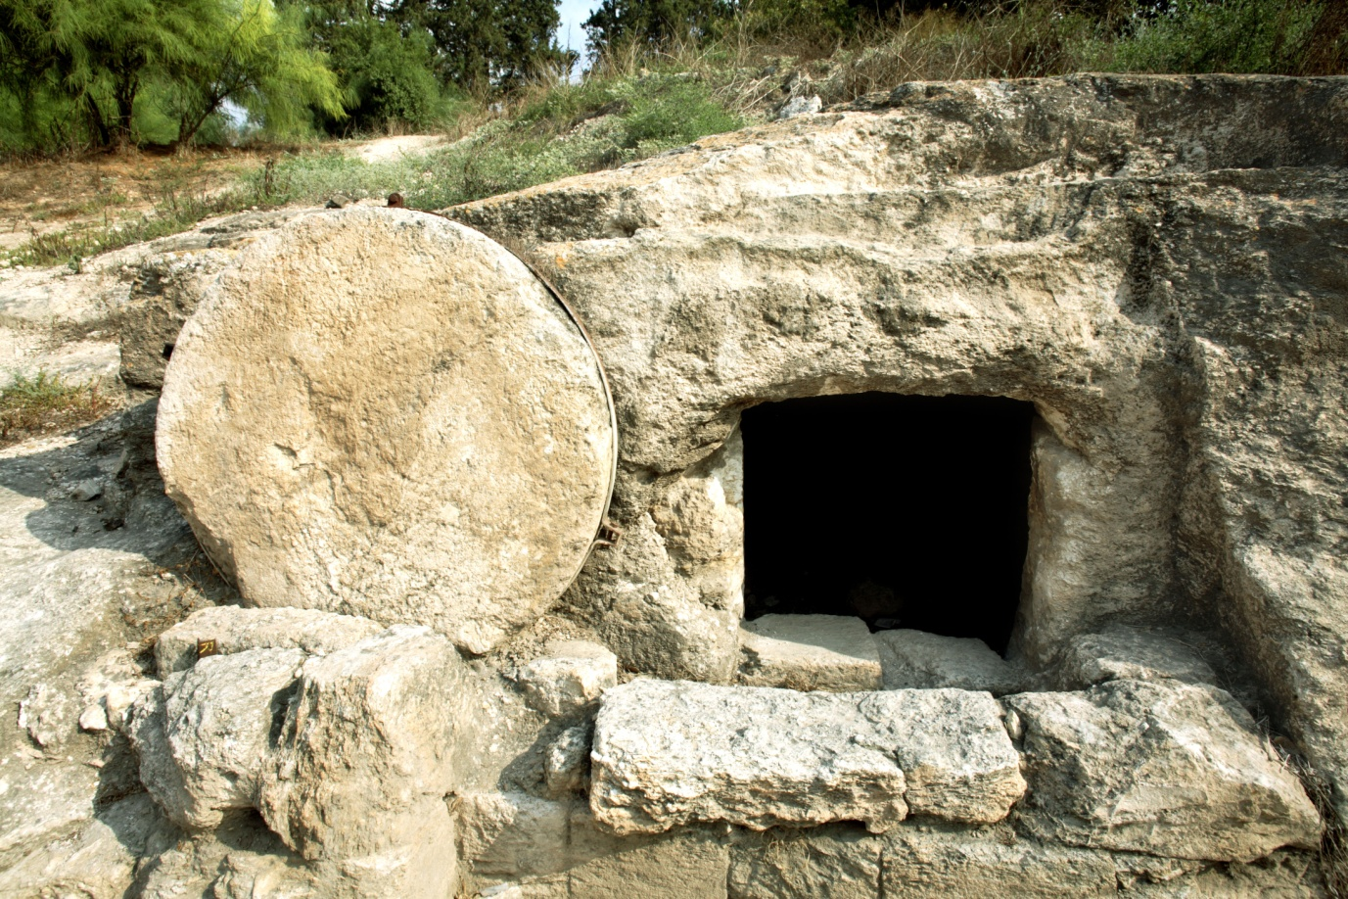
JÉZUS KRISZTUS
HÚSVÉTKOR
feltámadt és megszerezte a bűnbocsánatot. Ezt nevezzük Jézus váltságművének.
2

Slide 5
MEGVÁLTÁS
Az Isten igazsága szerint a bűn büntetést von maga után.
Az ember egyetlen reménysége ebben a helyzetben az lehet, hogy az igazságos Isten ugyanakkor kegyelmes, emberszerető Isten is.
A büntetést valakinek el kell szenvednie. Olyan személynek, aki ember, de nincs meg benne az eredendő bűn. Ilyen ember pedig egy volt: Jézus Krisztus.

Slide 6
„Solus Christus”, azaz „egyedül Krisztus” által lehet üdvösségünk.
A megváltás Isten mérhetetlen szeretetének a jele. Ez az Ő kegyelme, amely Krisztusban mindenkié lehet. Ezt fejezi ki a „Sola gratia”, azaz „egyedül kegyelemből” elv.
Az embernek nem kell a saját üdvössége érdekében jó tetteket cselekednie, hanem hit által lehet ezt a kegyelmet elfogadni. Ezt jelenti a „Sola fide”, azaz „egyedül hit által”.

Slide 7
Miattunk
Jézus áldozata
Helyettünk
Értünk

Slide 8
Jézus áldozata
EGYSZERI
TÖKÉLETES

Slide 9
2. Mit tanít a Heidelbergi Káté a megváltásról?
HK 29. „Miért nevezik Isten Fiát Jézusnak, azaz Üdvözítőnek?
Azért, mert ő szabadít meg bűneinktől, és mert üdvösséget másnál sem keresni nem kell, sem találni nem lehet.”
HK 40. „Miért kellett Krisztusnak a halált is elszenvednie?
Azért, mert Isten igazságossága és igazsága miatt mással nem lehetett eleget tenni az ember bűnéért, csak Isten Fiának halálával. ”

Slide 10
HK 45. „Mit használ nekünk Krisztus feltámadása?
Először azt, hogy feltámadásával legyőzte a halált, hogy minket is részesítsen abban az igazságosságban, amelyet halálával szerzett.
Másodszor: hatalmával már most új életre támaszt minket is.
Harmadszor: Krisztus feltámadása a mi boldog feltámadásunk záloga.”

Slide 11
A Káté a következőkről beszél:
Jézus tette miatt Üdvözítőnek is nevezzük.
Jézus vállalta helyettünk a büntetést. Ezt nevezzük „helyettes áldozatnak”.
A megváltás eredménye: bűnbocsánat, új élet és örök élet.
Az ember újra ott lehet teljesen Isten közvetlen közelében.
Az elégtétel megtörtént, szabadok vagyunk.
Nemcsak ebben az életben, hanem az örök életben is reménykedhetünk Krisztusban. Az ember újra és immár örökre visszatérhet Istenhez.

Slide 12
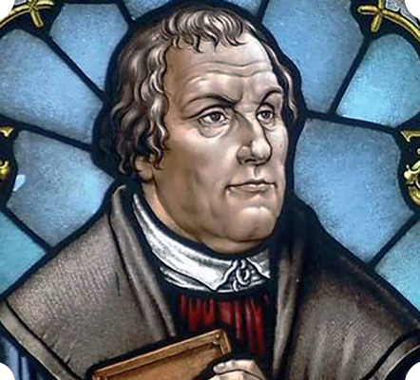
Luther: az ember egyszerre bűnös és megigazult.
3
MEGIGAZULÁS:
A bűnös ember hit által elfogadhatja, hogy őt Jézus
Krisztus megváltotta és bűnbocsánatot szerzett neki
MEGSZENTELŐDÉS:
Emberi törekvés: bűnös tettek helyett Isten akaratát
kövesse.

Slide 13
A megváltás szó eredeti jelentése
A megváltás az Ószövetségben a „góél” kifejezéshez kapcsolódik. Ezt eredetileg a családjogban használták a menedékjoggal kapcsolatban. A megváltó egy személyt is jelölt, akinek két feladata volt:
Ha valakit meggyilkoltak, a legközelebbi férfirokon lett a „góél”. Neki kellett a vérbosszút végrehajtania.
Ha idegen kézre jutott a családi birtok, akkor a góél vásárolhatta vissza a szükség miatt eladott földet. Ezzel a megváltással az eredeti állapot állt helyre.
Az alapszó egyes nyelvtani formái azt is jelentik: „megment”, „megvált”, „megszabadít”, „életben tart”. Jézus az Isten és ember közti kapcsolat lehetőségét állította vissza a megváltással az eredeti, bizalmi állapotba.

Slide 14
Képek forrásai:
1. hit szimbólum_shutterstock_110984687
2. hit szimbólum_shutterstock_110984687
3. Dogmatika alapmodul 61. o.

